Slide 1
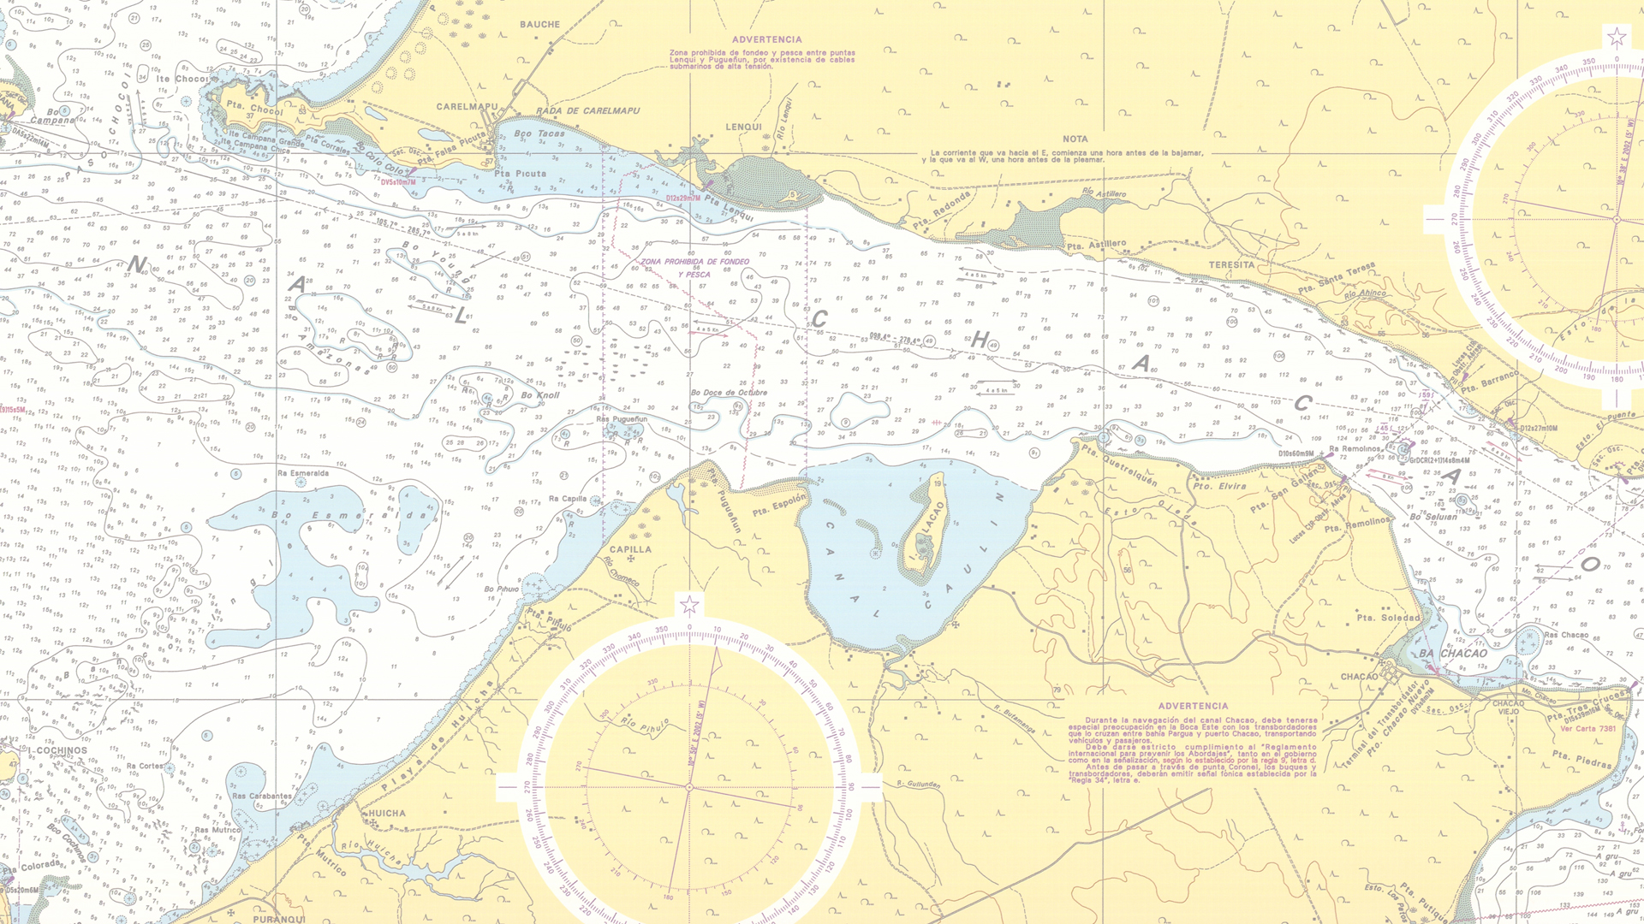

VERANO 2025
LISTA MÉRITO / CALIFICACIÓN SOBRESALIENTE / DEPORTISTA DISTINGUIDO
2° AÑO EJECUTIVO
HIDENOBU HUMBERTO TSUKAME BAVESTRELLO
MARÍA IGNACIA IZQUIERDO MUJICA
2° AÑO NAVAL
GASPAR SALVADOR MELÉNDEZ MOLINA
1° AÑO POLITÉCNICO
MAXIMILIANO ALONSO CASTRO BAEZA
DIEGO EDUARDO ILLANES GAZMURI
JUAN JOSÉ MIDDLETON SEPÚLVEDA
LISTA MÉRITO / DEPORTISTA DISTINGUIDO
2° AÑO NAVAL
MARTÍN IGNACIO CASTILLO MARTÍNEZ
2° AÑO INFANTERÍA DE MARINA
SANTIAGO KOTTMANN RAMÍREZ
1° AÑO POLITÉCNICO
MATÍAS ANDRÉS TORREALBA TAPIA
JOAQUÍN ALEJANDRO VILLALOBOS BERNAL
CALIFICACIÓN SOBRESALIENTE
1° AÑO POLITÉCNICO
RICARDO ANDRÉS LETELIER KORNER
LISTA MÉRITO / CALIFICACIÓN SOBRESALIENTE
2° AÑO EJECUTIVO
JAIME CRISTÓBAL ACUÑA BENAVIDES
2° AÑO NAVAL
JUAN PABLO CHÁVEZ CÁRDENAS
1° AÑO POLITÉCNICO
EMILIA ISIDORA FLORES CUNEO
DEPORTISTA DISTINGUIDO
3° AÑO EJECUTIVO
RENATO PATRICIO MORA DÍAZ
MARTÍN IGNACIO ZÚÑIGA HERLITZ
2° AÑO EJECUTIVO
ENRIQUE PATRICIO BARRIOS LIRA
MATEO HERNÁN CUSICANQUI AGUIRRE
1° AÑO POLITÉCNICO
GONZALO ANTONIO DÍAZ GUZMÁN
TOMÁS AGUSTÍN FIGUEROA BECERRA
VICENTE IGNACIO NAVEA JARA
MARTÍN CRISTÓBAL PINEDA TABILO
BENJAMÍN IGNACIO QUEZADA DEVOTO
BENJAMÍN IGNACIO ZEPEDA PARADA
CALIFICACIÓN SOBRESALIENTE / DEPORTISTA DISTINGUIDO
1° AÑO POLITÉCNICO
JOAQUÍN ANTONIO ROCA ZEREGA

Slide 2
VERANO 2025
LISTA DE MÉRITO
3° AÑO EJECUTIVO
CAMILA JAVIERA CASTRO GUTIÉRREZ
LINA MARÍA FORERO GAMEZ
JOSÉ PEDRO HUGO TORRES
JULIAN DAVID MARULANDA REYES
VICENTE JULIO MEDINA VÁSQUEZ
BENJAMÍN ELÍAS SÁNCHEZ BARRERA
JORGE IGNACIO VALENZUELA YUBANO
FERNANDO ANDRÉS VÁSQUEZ LATORRE
ALBERTO SEBASTIÁN VERA ULLOA
JAVIER ANTONIO VIDAL OLMEDO
3° AÑO INFANTERÍA DE MARINA
DILAN IGNACIO MATURANA SÁNCHEZ
LUIS AGUSTÍN MONTALVA PURCELL
3° AÑO ABASTECIMIENTO
CATALINA ALMENDRA GONZÁLEZ PACHECO
3° AÑO LITORAL
VICENTE IGNACIO AMIGO ARAYA
TOMÁS ALBERTO HOTT CONTRERAS
BÁRBARA ANDREA PONCE LAGOS
DIEGO ALBERTO VARGAS BRAVO
2° AÑO EJECUTIVO
SEBASTIÁN ANÍBAL AZAS GÓNGORA
EDUARDO JOSÉ BECERRA TORRES
ESTEBAN AARÓN CARNÉ CASTRO
GABRIEL ALFONSO FUENTES BASÁEZ
SEBASTIÁN ENRIQUE OLIVA ALARCÓN
JOAQUÍN RODRIGO PORTALUPPI MARZAL
EDUARDO ALEJANDRO VEGA SANTIBÁÑEZ
LEONOR GIOVANNA VERA QUELOPANA
2° AÑO NAVAL
CRISTÓBAL ISAAC HERNÁNDEZ CARVAJAL
CLAUDIO HERNÁN NARANJO GARCÍA
TOMÁS PABLO VEGA MARTÍNEZ
2° AÑO INFANTERÍA DE MARINA
GERARDO GABRIEL AUBAZARTT VELÁSQUEZ
MATÍAS IGNACIO MORA BAQUEDANO
2° AÑO ABASTECIMIENTO
DANIEL JOAQUÍN RIVAS ESPINOZA
VALENTINA VERGARA ZAMORA
2° AÑO LITORAL
BENJAMÍN IGNACIO GARCÍA CHÁVEZ
1° AÑO POLITÉCNICO
JOAQUÍN ALONSO DÍAZ BARRERA
NICOLÁS JESÚS DONOSO URZÚA
SEBASTIÁN NICOLÁS FIGUEROA SALDAÑA
SEBASTIÁN GABRIEL HERNÁNDEZ VERDUGO
ANDRÉS IGNACIO HIDALGO GARCÍA
JOAQUÍN IGNACIO HORMAZÁBAL FEHRENBERG
FELIPE HURTADO VIAL
DAVID IGNACIO MIRANDA PÉREZ
JOAQUÍN IGNACIO MORALES CÓRDOVA
MÁXIMO ELÍAS ORTEGA CORTÉS
ANTONIA BELÉN OVIEDO MALDONADO
SEBASTIÁN ANDRÉS ULLOA LUENGO

